Slide 1
Seaborn: Przewodnik do tworzenia ponad 30 wykresów statystycznych dla analizy danych
Ten samouczek ma na celu tworzenie wykresów wspierających proces nauki o danych. Wizualizacje mogą być używane podczas analizy eksploracyjnej, przed lub po przetwarzaniu danych, do konstruowania wykresów statystycznych do analizy zbioru danych, identyfikowania relacji zmiennych lub oceny rozkładu danych.
Podczas gdy Matplotlib może być używany do tego celu, Seaborn jest bardziej wydajną i przyjazną dla użytkownika biblioteką do tworzenia wykresów statystycznych. Dlatego możliwość tworzenia wizualizacji za pomocą dowolnego narzędzia ma kluczowe znaczenie.
Seaborn — wizualizacja danych statystycznych
Opracujemy wykresy statystyczne, dostosujemy formatowanie w celu uzyskania optymalnej prezentacji i wstępnie przetworzymy dane w celu dokładnego kreślenia.
Sprawdź galerię Seaborn, aby zapoznać się z kolekcją przykładów wykresów statystycznych i towarzyszących im fragmentów kodu: https://seaborn.pydata.org/"

Slide 2
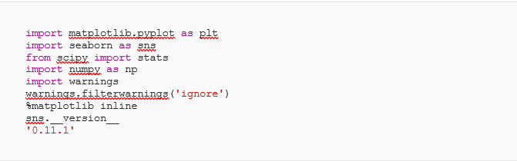
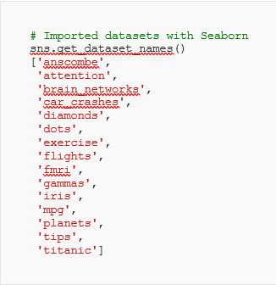
Ładowanie pakietów
Sprawdzanie zbiorów danych Seaborn
Poznaj pełny potencjał Seaborn dzięki wbudowanym zestawom danych.
Wystarczy wywołać get_dataset_names(), aby uzyskać pełną listę wszystkich dostępnych zestawów danych, z którymi możesz eksperymentować.

Slide 3




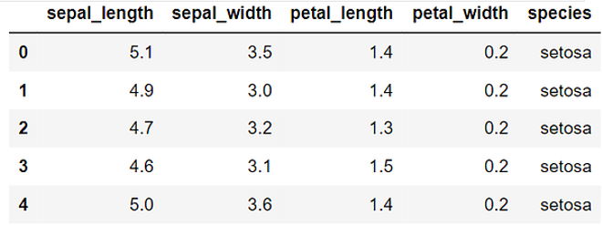
Ładowanie zestawu danych
Uzyskaj dostęp do jednego z zestawów danych.
ZADANIE
Zmień bazę „iris” na:
Którąś z zestawu
toxins5
Twórz poszczególne wizualizacje z tych dwóch baz obok siebie jednym pliku
Sprawdź typ
Sprawdź pierwsze wiersze
3. Zmień cechy graficzne:
Styl i/lub paleta kolory
używając:
https://seaborn.pydata.org/api.html#style-api

Slide 4

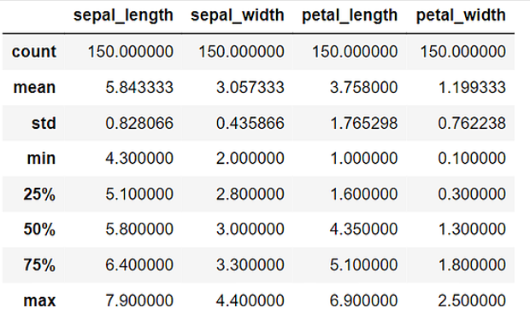
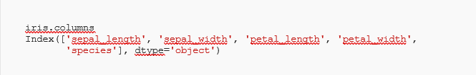
Podsumowanie statystyczne
"Funkcja podsumowania statystycznego" w bibliotece Seaborn to metoda, która zapewnia szybkie podsumowanie rozkładu zbioru danych.
To podsumowanie zazwyczaj zawiera miary, takie jak średnia, mediana, tryb i kwartyle danych, i może pomóc w zrozumieniu ogólnego wzorca i rozkładu danych.
Wizualizując statystyki podsumowujące, można zidentyfikować trendy, wartości odstające i inne ważne cechy danych, które mogą informować o dalszej analizie i podejmowaniu decyzji.
Funkcję describe można zastosować do różnych typów wykresów w Seaborn, w tym histogramów, wykresów pudełkowych, wykresów skrzypcowych i innych, aby pomóc w szybkim uzyskaniu wglądu w dane.
Kolumny zestawu danych

Slide 5
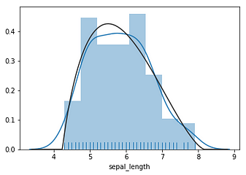
Wykresy statystyczne Seaborn
Wykresy rozkładu jednej zmiennej (distplot)
Wykres rozrzutu Seaborna, znany również jako jednowymiarowy wykres rozkładu, służy do wizualizacji rozkładu pojedynczej zmiennej. Aby utworzyć wykres, wystarczy wywołać funkcję distplot, przekazując nazwę zmiennej, którą chcesz zwizualizować, na przykład "sepal_length" ze zbioru danych irysa.
Dodatkowo można określić opcje, takie jak włączenie wykresu „wygładzonego” i dostosowanie dopasowania danych do własnych preferencji.
Distplot zapewnia kompleksową wizualną reprezentację dystrybucji danych, w tym tendencji centralnej, rozrzutu, skośności i wszelkich potencjalnych wartości odstających, umożliwiając głębsze zrozumienie danych. "

Slide 6
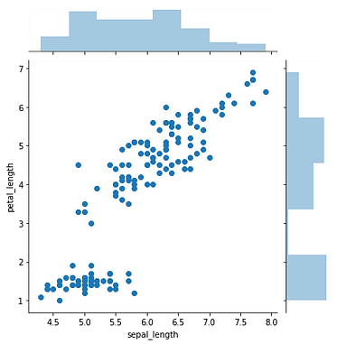
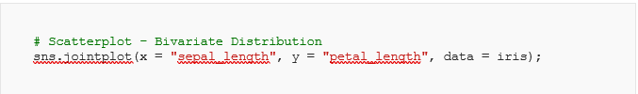
Wykres wspólny (joinplot)
Seaborn jointplot jest potężnym narzędziem do wizualizacji rozkładów dwuwymiarowych. Łączy wykres rozrzutu z histogramami zmiennych na każdej osi, zapewniając kompleksowy obraz relacji między dwiema zmiennymi.
Ten pojedynczy wykres może ujawnić ważne informacje o rozkładzie danych, w tym o obecności pozytywnych lub ujemnych relacji, rozkładzie każdej zmiennej i częstotliwości punktów danych.
Za pomocą jednego prostego polecenia wykres wspólny zapewnia wydajny i skuteczny sposób uzyskania wglądu w relacje między zmiennymi w danych.

Slide 7
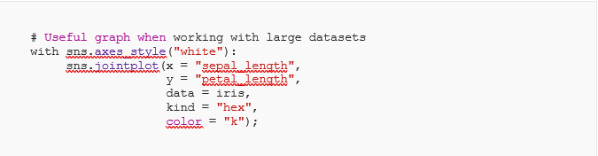
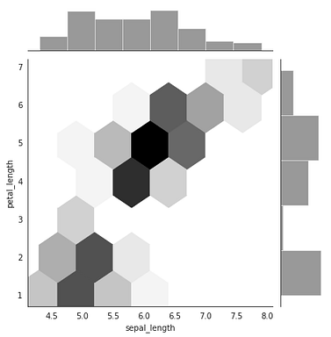
Wspólny wykres z sześciokątami (Hex Jointplot)
Seaborn jointplot hex jest odmianą jointplot, która przedstawia rozkład dwuwymiarowy w innym formacie.
Zamiast używać kropek do reprezentowania poszczególnych punktów danych, wykres szesnastkowy używa sześciokątów do grupowania i wyświetlania gęstości punktów danych. Może to zapewnić wyraźniejszą reprezentację relacji między dwiema zmiennymi, szczególnie w przypadku dużej gęstości punktów danych.
Ponadto układ wykresu można łatwo dostosować do konkretnych potrzeb, co pozwala na większą kontrolę nad wyglądem i prezentacją danych.

Slide 8
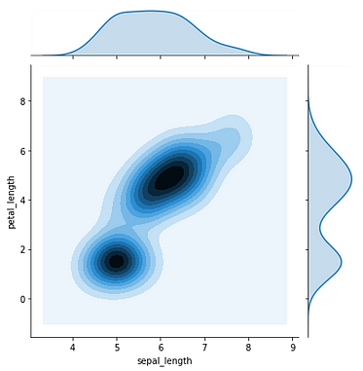
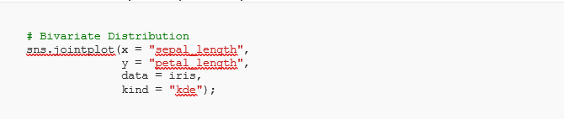
Wspólny wykres gęstości
Seaborn density plot zapewnia alternatywną reprezentację rozkładu dwuwymiarowego poprzez zmianę wyświetlania punktów danych na oszacowanie gęstości jądra (KDE).
Zamiast pojedynczych punktów danych wykres pokazuje szacowaną gęstość danych. Może to zapewnić płynniejszą reprezentację rozkładu danych i ujawnić podstawowe wzorce, które mogą nie być natychmiast widoczne na wykresie punktowym.
Ponadto histogramy na osiach są również przekształcane w wykresy gęstości, zapewniając bardziej kompleksowy obraz rozkładu każdej zmiennej.

Slide 9
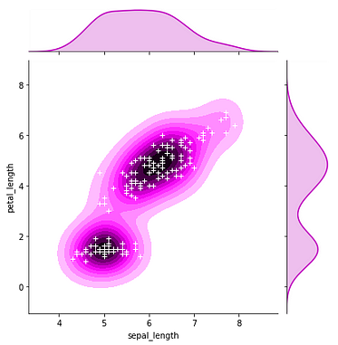
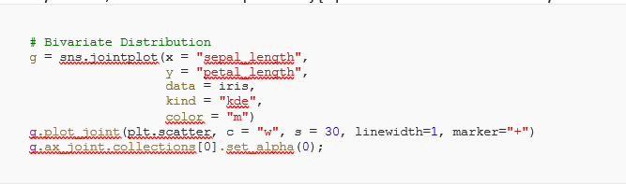
Dostosowywanie Wspólnego wykresu gęstości
Aby zaprezentować wszechstronność i możliwości Seaborn, mamy tutaj przykład dostosowania parametrów poprzedniej gęstości wykresu przegubowego.
Dzięki możliwości dostosowywania różnych aspektów wykresu, takich jak kolor, styl znacznika i wygląd wykresu, Seaborn zapewnia elastyczną i solidną platformę do wizualizacji danych, umożliwiając tworzenie wykresów, które skutecznie przekazują spostrzeżenia zawarte w danych.

Slide 10
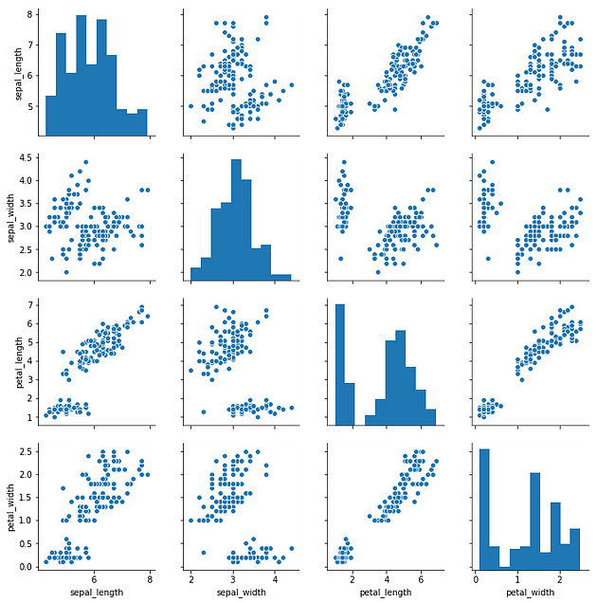

Wykres pary — poręczny wykres dla kilku zmiennych
Seaborn pairplot zapewnia kompleksową wizualizację relacji między wszystkimi zmiennymi w zestawie danych.
Wywołując funkcję pairplot i przekazując zestaw danych, Seaborn automatycznie tworzy wykresy rozrzutu i histogramy dla wszystkich kombinacji zmiennych, wyświetlając ich relacje na jednym wykresie.
Ten wykres jest potężnym narzędziem do uzyskania ogólnego zrozumienia rozkładu zmiennych w danych i może szybko ujawnić wszelkie znaczące relacje lub wzorce.
Przy minimalnym wkładzie ze strony użytkownika funkcja wykresu par może generować bardzo pouczający wykres, który jest cenny do analizy danych eksploracyjnych.

Slide 11
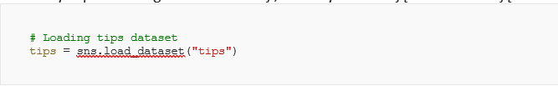

Wizualizacje relacji
Ładowanie zestawu danych
Seaborn oferuje szeroki wachlarz opcji wizualizacji danych. Aby to zademonstrować, będziemy badać inny zbiór danych, zbiór danych "tips", który zapewnia bogactwo informacji, które tylko czekają na wizualizację.
Sprawdzanie typu danych
Sprawdzanie typu danych zmiennych w Pandas jest ważne z kilku powodów. Po pierwsze, pomaga zrozumieć strukturę danych i zidentyfikować wszelkie potencjalne błędy lub niespójności.
Jeśli na przykład kolumna ma zawierać dane liczbowe, ale zamiast tego jest przechowywana jako tekst, może to powodować problemy podczas próby wykonania operacji liczbowych na tej kolumnie.

Slide 12


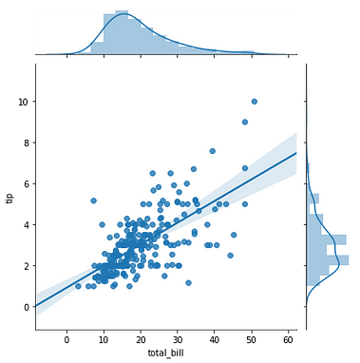
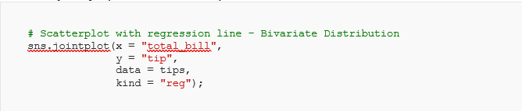
Sprawdź pierwsze wiersze
Podsumowanie statystyczne
Wspólny wykres — regresja liniowa
Wspólny wykres z regresją liniową w Seaborn jest potężnym narzędziem do badania relacji między dwiema zmiennymi.
Przekazując argument "reg" do parametru kind, wykres tworzy wykres punktowy i dopasowuje linię regresji liniowej do danych, pokazując siłę relacji między dwiema zmiennymi.
Ponadto wykres zawiera również histogramy na osiach, aby pokazać rozkład każdej zmiennej, oraz wykres gęstości zapewniający wizualną reprezentację gęstości punktów danych. Ta kombinacja cech sprawia, że wykres wspólny z regresją liniową jest niezwykle przydatnym narzędziem do zrozumienia relacji w danych i badania potencjalnych trendów lub wzorców.

Slide 13
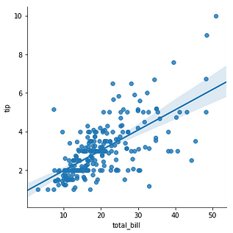
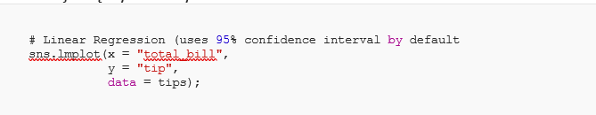
Implot
Regresja liniowa
The lmplot w bibliotece Seaborn jest potężnym narzędziem do wizualizacji relacji między dwiema zmiennymi na wykresie punktowym z dopasowaną linią regresji liniowej.
W przeciwieństwie do wspólnego wykresu, lmplot pokazuje tylko wykres rozproszenia i linię regresji, co pozwala na wyraźniejsze skupienie się na relacji między zmiennymi.

Slide 14
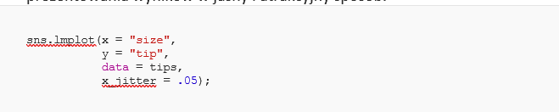
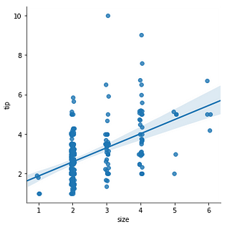
lmplot oferuje również szereg opcji dostosowywania, w tym możliwość kontrolowania wyglądu punktów danych i linii regresji.
Ta wszechstronność sprawia, że lmplot jest użytecznym narzędziem do eksploracji i zrozumienia relacji między zmiennymi w danych oraz do prezentowania wyników w jasny i atrakcyjny sposób.

Slide 15
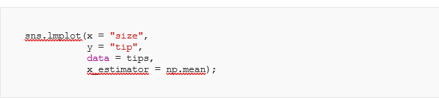
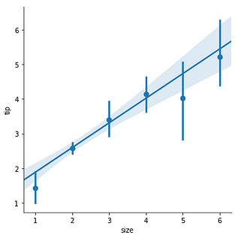
Wykres lmplot z zakresami danych
Ten wykres nie tylko wyświetla wykres rozrzutu z dopasowaną linią regresji liniowej, ale także dodaje górne i dolne granice do każdego punktu danych, zapewniając wizualną reprezentację niepewności danych.
Wizualizując zakresy danych, można lepiej zrozumieć relacje między zmiennymi i podejmować świadome decyzje dotyczące danych i analizy.

Slide 16

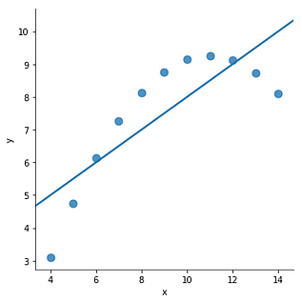
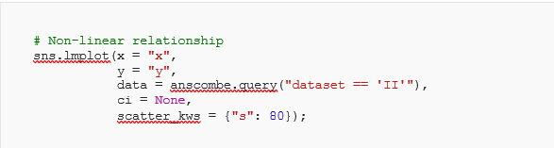
Query
Ładowanie zestawu danych
Załadujmy kolejny zestaw danych z Seaborn:
Query — filtr + regresja
Możemy filtrować dane ze zbioru danych, aby wykreślić je na wykresie, tworząc rodzaj zapytania.

Slide 17
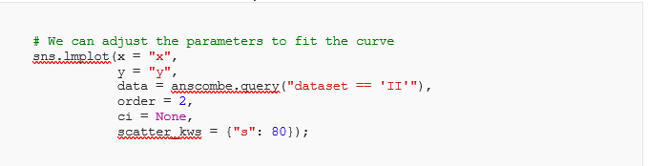
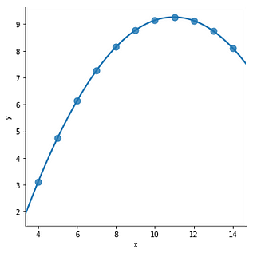
Regulacja parametrów
Dostosowanie parametrów w seaborn pozwala dostosować wygląd wykresów, w tym linii regresji.
Dostosowując parametry, można precyzyjnie dostosować wizualizację danych, ułatwiając zrozumienie relacji między zmiennymi i identyfikowanie trendów lub wzorców w danych.
Niezależnie od tego, czy chcesz zmienić kolor linii, styl znacznika czy etykiety osi, możliwość dostosowania parametrów zapewnia elastyczność prezentacji danych w sposób, który najlepiej wspiera analizę.

Slide 18
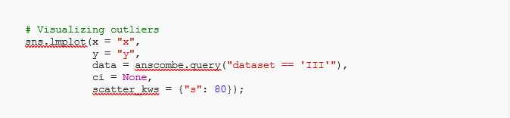
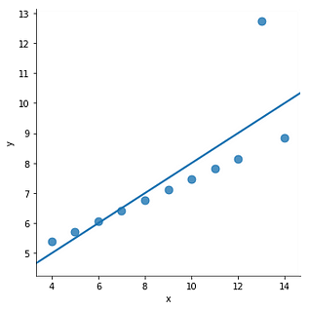
Wykrywanie wartości odstających
Wykrywanie wartości odstających ma kluczowe znaczenie, ponieważ pomaga w identyfikacji punktów danych, które znacznie odbiegają od normalnego wzorca danych.
Identyfikując te wartości odstające, można uzyskać głębsze zrozumienie rozkładu danych i podejmować świadome decyzje w oparciu o spostrzeżenia.
W Seaborn wizualizacja wartości odstających jest niezbędnym krokiem w eksploracji zbioru danych. Można to osiągnąć za pomocą różnych technik, takich jak wykresy punktowe, wykresy pudełkowe i inne.

Slide 19
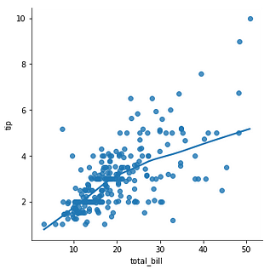
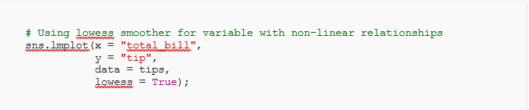
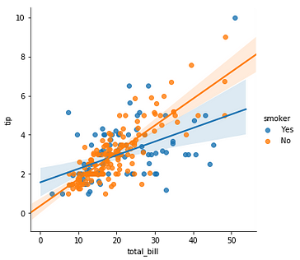
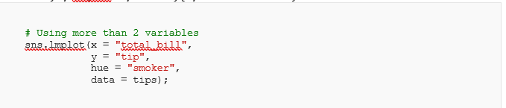
Zależność nieliniowa
Możemy wizualizować zależność nieliniową, w której zmiana jednej zmiennej nie jest proporcjonalnie powiązana ze zmianą innej zmiennej.
Wizualizacja dodatkowych informacji
Kolejny lmplot wyświetlający różne informacje.

Slide 20
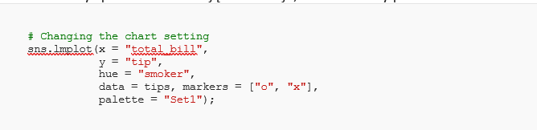
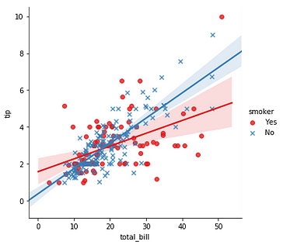
Dostosowywanie wykresu
Znaczenie dostosowywania wykresów w seaborn polega na możliwości wizualnego podkreślenia różnic między zmiennymi.
Dostosowanie parametrów
Dostosowując parametry, możemy tworzyć wykresy, które w jasny i skuteczny sposób komunikują informacje, które chcemy przekazać.

Slide 21
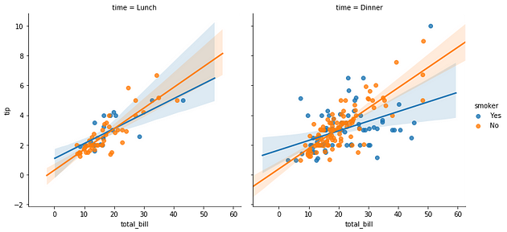
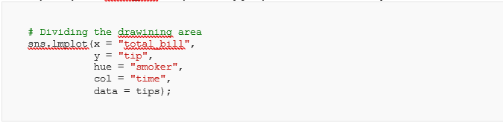
Dostosowywanie obszaru podziału
Mamy możliwość podzielenia obszaru działki na wiele sekcji. Cały obszar wykresu jest określany jako obszar wykresu, a powyżej mamy pojedynczy wykres w obszarze wykresu, podczas gdy poniżej mamy dwa wykresy w obszarze wykresu.
Na przykład zbadamy zmienną "tip" na osi y. Używamy tej samej zmiennej dla dwóch wykresów i dokonujemy zmiany w parametrze "col", dzieląc wykresy na "total_bill" odpowiadające porze lunchu i kolacji.
Dzięki tym wykresom mamy możliwość przewidywania na podstawie wyświetlanych informacji. Analizując związek między napiwkiem a całkowitym rachunkiem, możemy oszacować oczekiwaną kwotę napiwku w porze lunchu lub kolacji.

Slide 22
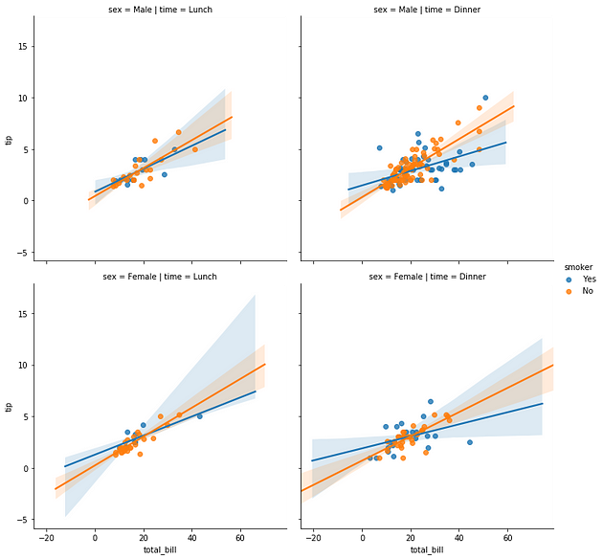
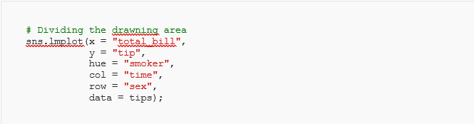
Dzielenie obszarów z większą liczbą zmiennych
Dzieląc obszar na wiele bloków, możemy lepiej zrozumieć trendy i wzorce w danych oraz dokonać bardziej świadomych prognoz. Uwzględniając wiele zmiennych, możemy zbudować bardziej wszechstronne zrozumienie danych i wyciągnąć z nich bardziej znaczące wnioski.

Slide 23
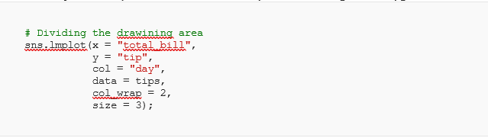
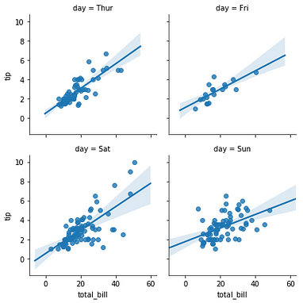
Zmiana obszaru podziału poprzez zmianę parametru
Możemy dalej podzielić obszar wykresu, zmieniając parametr col na day, tworząc w ten sposób różne bloki danych dla każdego dnia tygodnia.

Slide 24
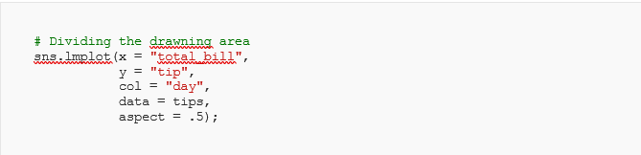
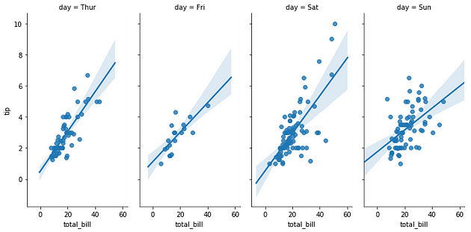
Podzielony obszar poziomy
Zamiast wielu wykresów ułożonych pionowo, zmieniliśmy teraz orientację, aby mieć je obok siebie.
Dni tygodnia są teraz w jednym rzędzie, zapewniając poziomą reprezentację wizualną ze zmianą parametrów z col_wrap.

Slide 25
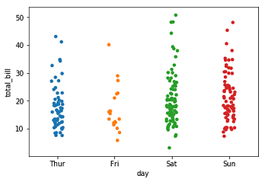
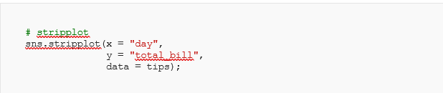
Praca ze zmiennymi kategorycznymi
Reprezentacja zmiennych kategorii lub zmiennych zawierających wartości ciągów jest ważnym aspektem wizualizacji danych.
Do tej pory badaliśmy wykresy dla zmiennych liczbowych, ale równie ważna jest wizualna analiza relacji między danymi jakościowymi a innymi zmiennymi w naszym zbiorze danych.
Wykres pasków (Stripplot)
Teraz staramy się zidentyfikować całkowity rachunek za dzień tygodnia. Ponieważ dzień tygodnia jest zmienną kategoryczną, musi być reprezentowany inaczej.

Slide 26
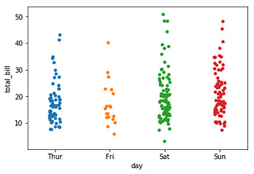
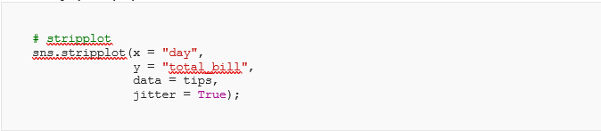
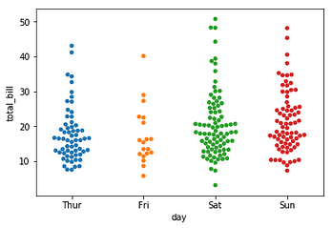
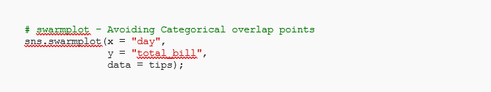
Dostosuj wykres pasków
Możemy dokonać niewielkich modyfikacji Stripplot w seaborn. Dzięki tym modyfikacjom możemy stworzyć wykres, który jest bardziej zwarty i zwięzły niż poprzedni.
Wykres roju
Wykres roju Seaborn jest podobny do poprzedniego wykresu, ale przedstawia punkty danych w sposób, który pozwala uniknąć nakładania się.

Slide 27




Wykres pudełkowy (boxplot)
Seaborn boxplot jest popularnym wykresem w statystyce, gdy mamy do czynienia ze zmiennymi kategorycznymi. Wyświetla wartości odstające lub wartości, które odbiegają od typowego wzorca reprezentacji danych.
Poziomy wykres pudełkowy
Możemy również dostosować orientację wykresu pudełkowego, zmieniając go na układ poziomy.

Slide 28


Wykres wiolinowy
Wykres skrzypiec jest użytecznym wykresem w seaborn do wizualizacji rozkładu zmiennej.
Jest to kombinacja wykresu skrzynkowego i wykresu gęstości i pokazuje gęstość danych wraz z zakresem i wartościami mediany.
Ten typ wykresu jest szczególnie przydatny do zrozumienia rozkładu danych multimodalnych lub do porównania rozkładów różnych grup lub kategorii.
Korzystając z wykresu skrzypcowego, możemy uzyskać głębszy wgląd w rozkład zmiennej i podejmować bardziej świadome decyzje na podstawie naszej analizy.

Slide 29




Dostosowywanie wykresu wiolinowego
Możemy dokonać pewnych dostosowań do wykresu skrzypiec, aby zwęzić kształt skrzypiec.
Wykres wiolinowy pionowy
Wykres skrzypiec może być wyświetlany w orientacji pionowej.

Slide 30


Wykres słupowy (barplot)a
Innym wykresem powszechnie używanym do reprezentowania zmiennych kategorii jest wykres słupkowy.
Wykresy słupkowe są często używanymi wykresami dla zmiennych jakościowych i zapewniają wizualną reprezentację danych na wysokości słupków.
Pomagają szybko porównywać różne kategorie i identyfikować trendy i wzorce. Ponadto wykresy słupowe umożliwiają łatwe dostosowywanie i mogą być dostosowane do lepszego dopasowania do analizowanych danych.

Slide 31




Wykres licznika (countplot)
Wykres licznika jest wykresem używanym do wyświetlania liczby elementów dla każdej kategorii w zmiennej kategorii. W takim przypadku można go użyć do pokazania liczby elementów dla każdego dnia tygodnia.
Możemy wprowadzić zmiany w wykresie liczenia, aby wyświetlić liczbę osób na płeć na dzień tygodnia w orientacji poziomej.

Slide 32


Ciągły wykres licznika
Tutaj widzimy przykład liczenia za pomocą ciągłych słupków, które są podzielone na sekcje dla każdego dnia tygodnia.

Slide 33




Wykres punktowy
Wykres punktowy to inny typ wykresu, który można wykorzystać do przedstawienia zmiennych jakościowych poprzez pokazanie związku między płcią a całkowitą liczbą.
Wykres czynnikowy
Wykres czynnikowy jest wariantem wykresu punktowego, który oferuje opcje dostosowywania do reprezentowania danych jakościowych.

